Slide 1

Scuola dell’Infanzia di San Gregorio Magno
Il teatro a scuola
“Spettacolo di Babbo Natale”
7 Dicembre 2016

Slide 2
Il Teatro a scuola
Il teatro come forma interattiva di linguaggi diversi: verbale, non verbale, mimico, gestuale, iconico, musicale. Esso si configura come prezioso strumento formativo, multidisciplinare e interdisciplinare, un’ importante forma di “comunicazione” che, rispetto ad altre forme artistiche, possiede una sua tipicità: la comunicazione scenica, cioè l’interattività tra la rappresentazione e il pubblico. Chi recita a teatro non è solo l'attore, ma anche lo spettatore che "vive" l'esperienza della rappresentazione come se fosse realtà e non una finzione.
Per celebrare la magia del Natale abbiamo assistito ad uno spettacolo di agile impianto scenico ma di grande divertimento e alto profilo didattico.
I personaggi del Natale, con meravigliosi costumi, hanno animato e raccontato le loro vicende. Un evento indimenticabile, i personaggi arrivano, incontrano i bambini, giocano e festeggiano con loro in un’incantata atmosfera densa degli elementi caratterizzanti questo tempo magico: la meraviglia, lo stupore.
Un momento di speranza, per creare insieme un’atmosfera di calore ed accoglienza dove sospendere il quotidiano e condividere un pensiero di gioia.

Slide 3
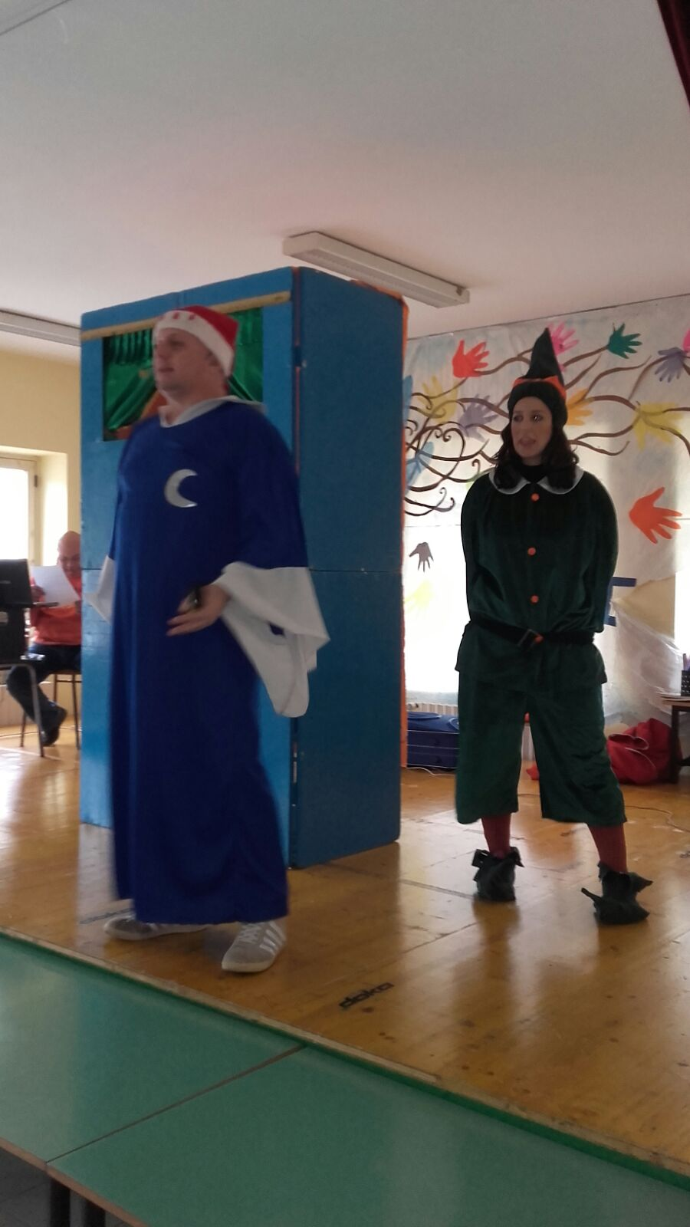
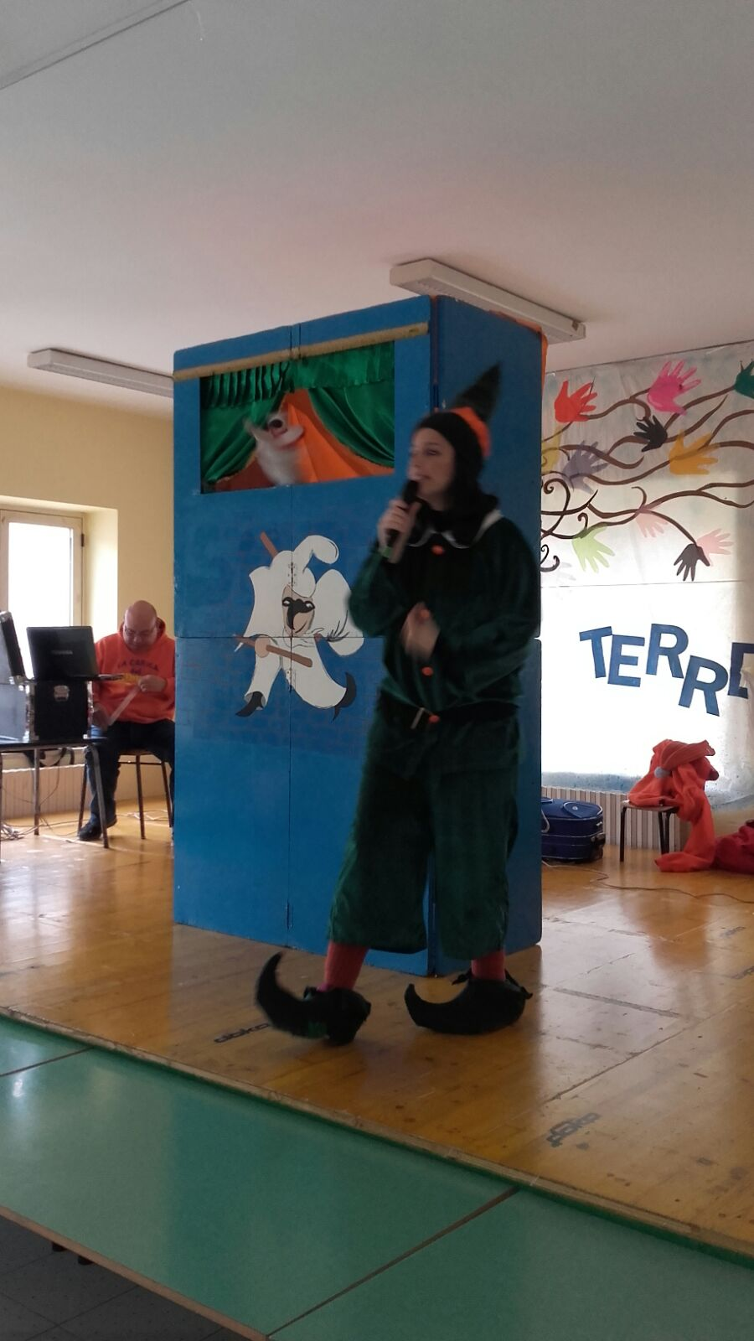
Inizia lo spettacolo….

Slide 4
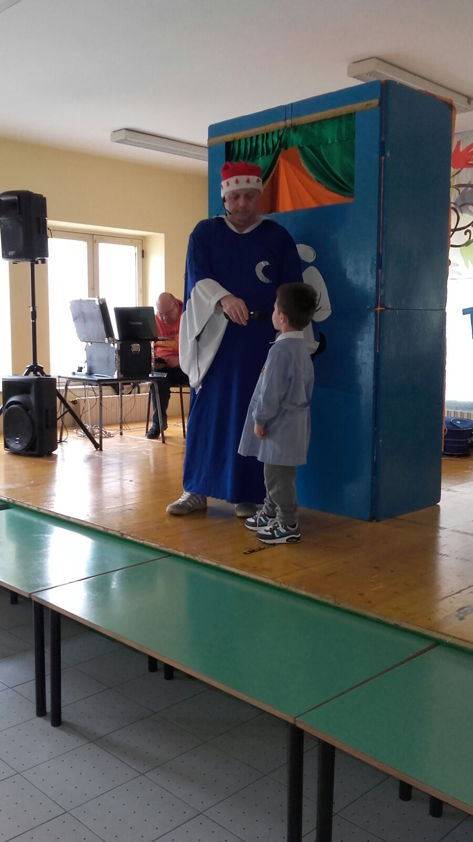
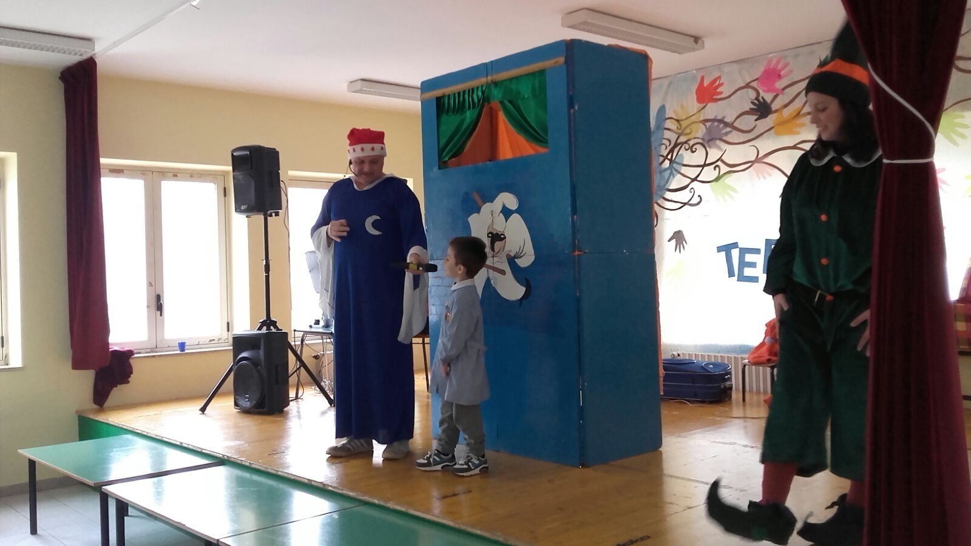
Presentatori a confronto…

Slide 5
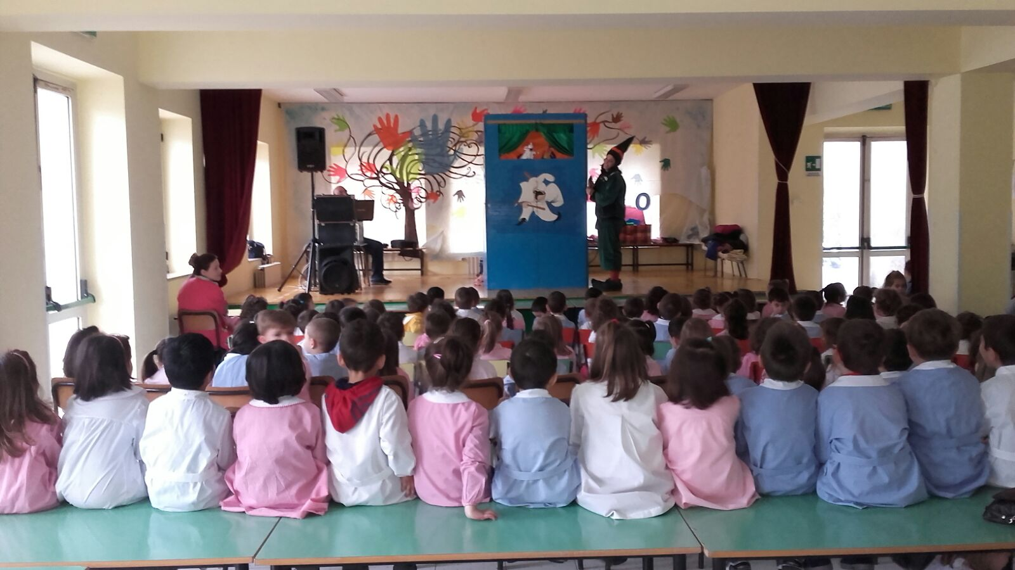
Spettacolo di burattini: avventure natalizie di Pulcinella….

Slide 6
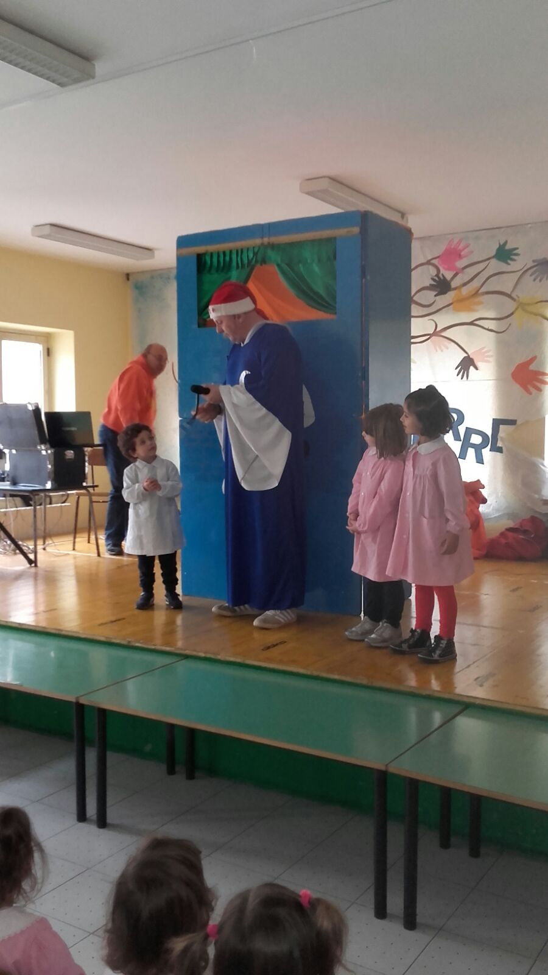
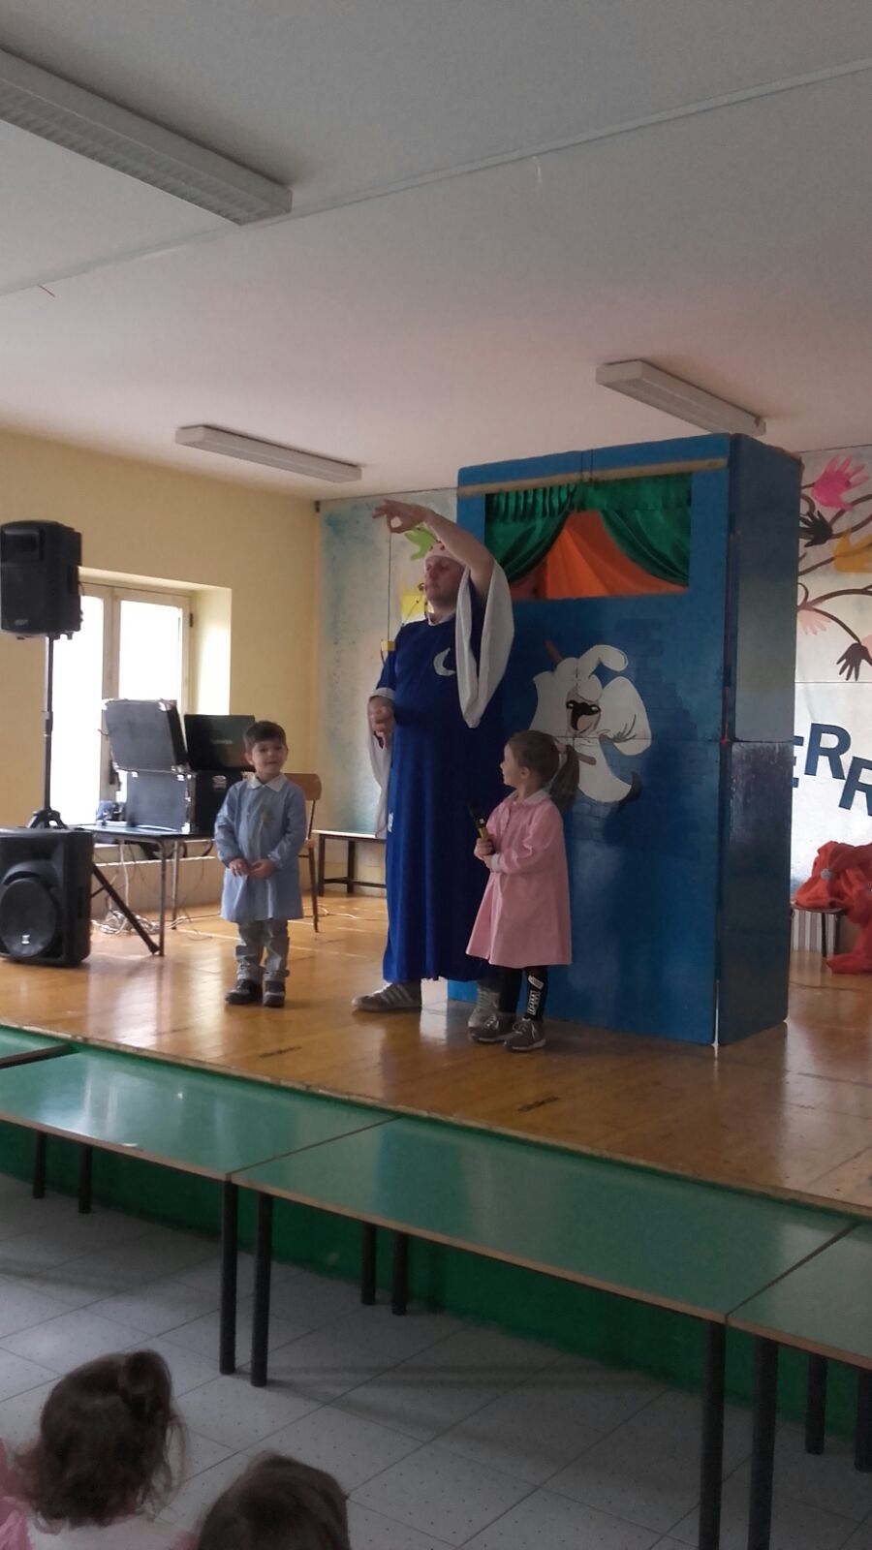
Spettacolo di magia

Slide 7

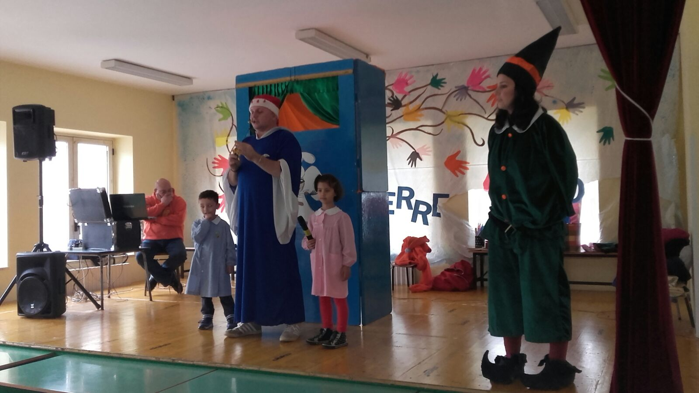
Altri “apprendisti” del mago…

Slide 8

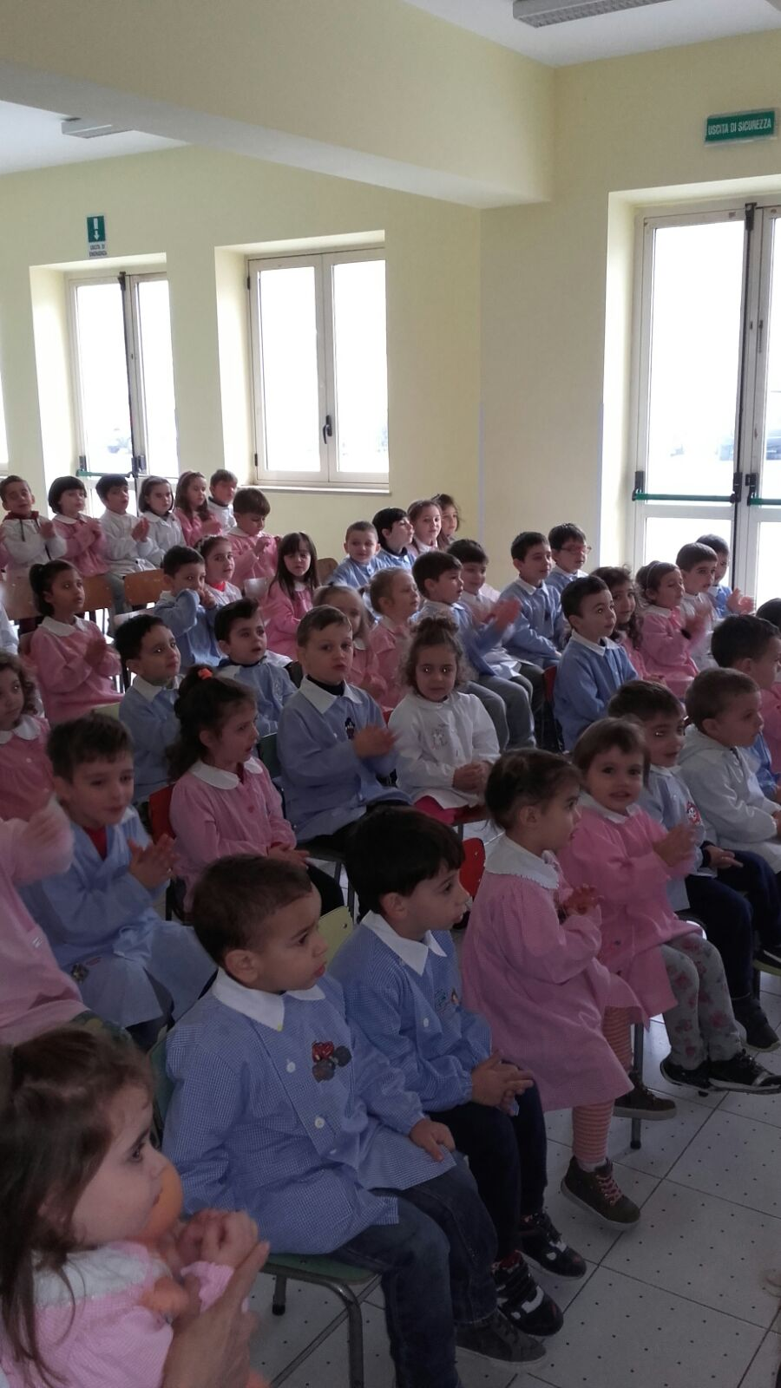
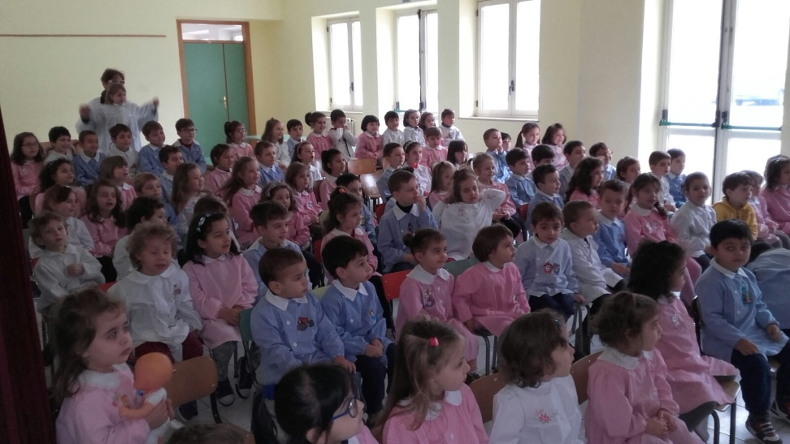
Le reazioni del pubblico…

Slide 9

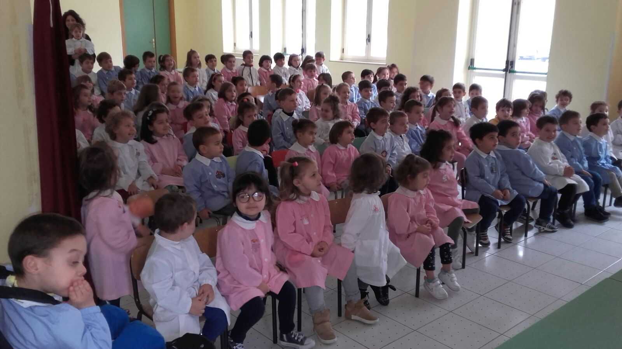
Attenzione, meraviglia, divertimento….

Slide 10
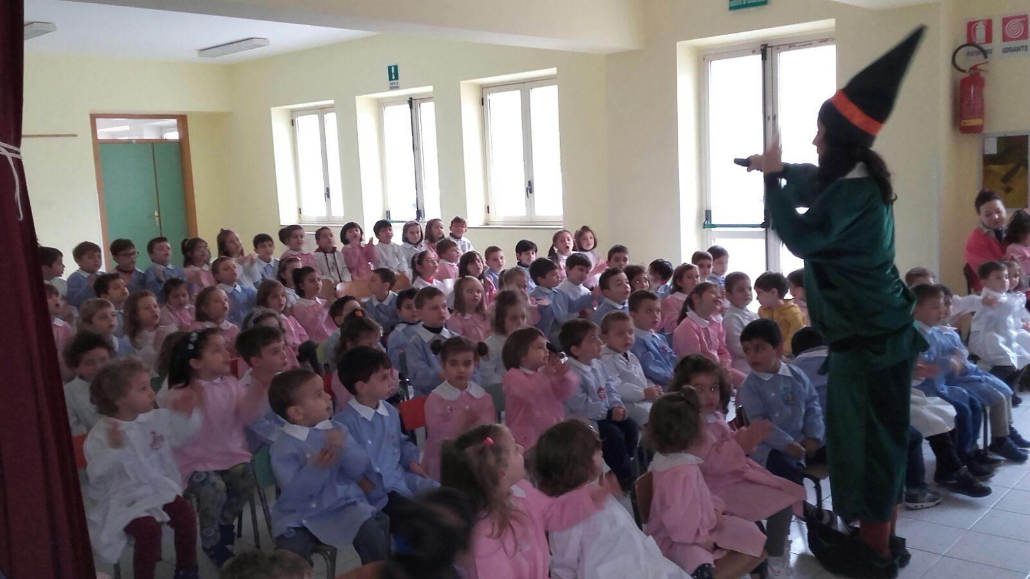
Con grande acclamazione….…

Slide 11
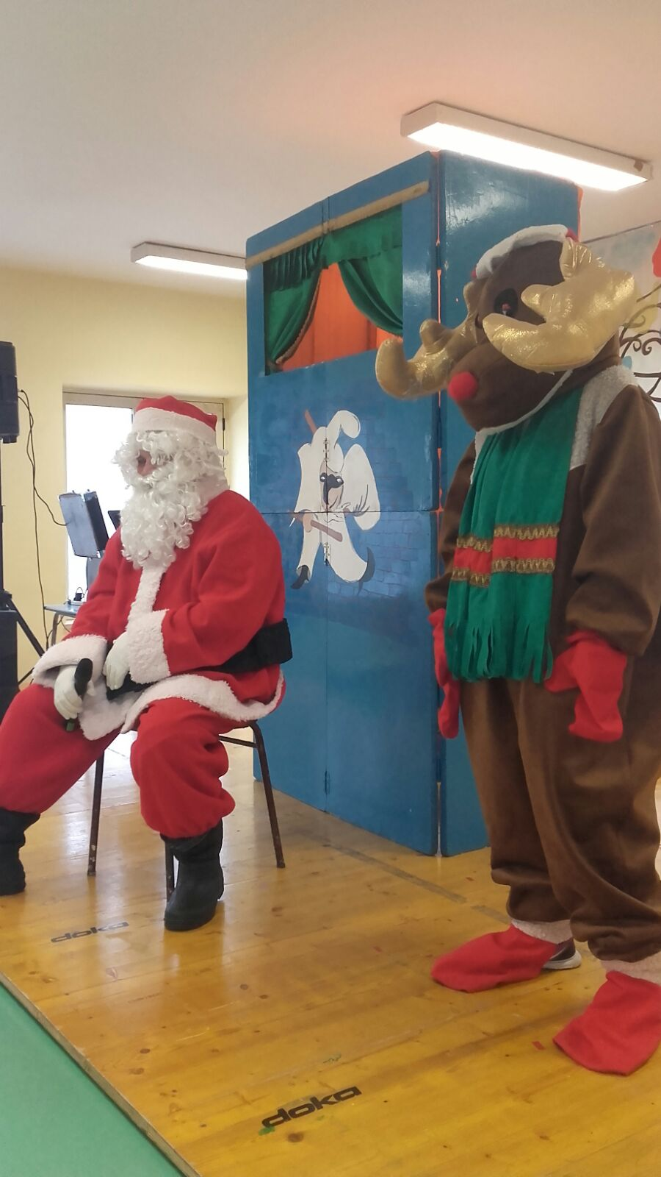
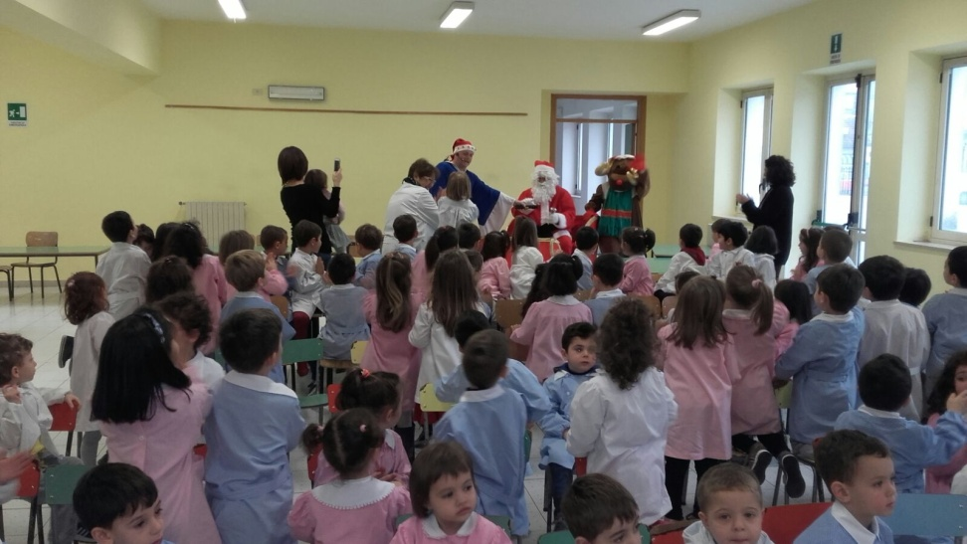
Arriva Babbo Natale…

Slide 12
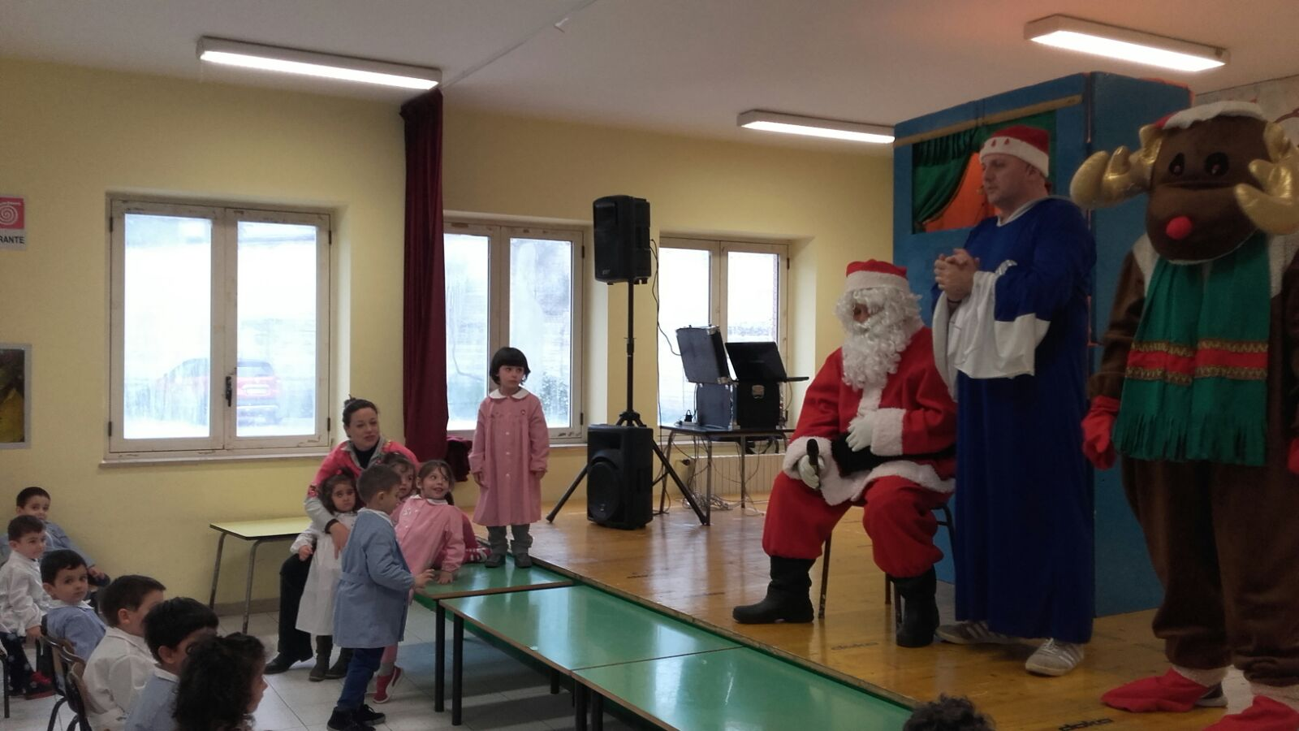
Dopo lo stupore….

Slide 13
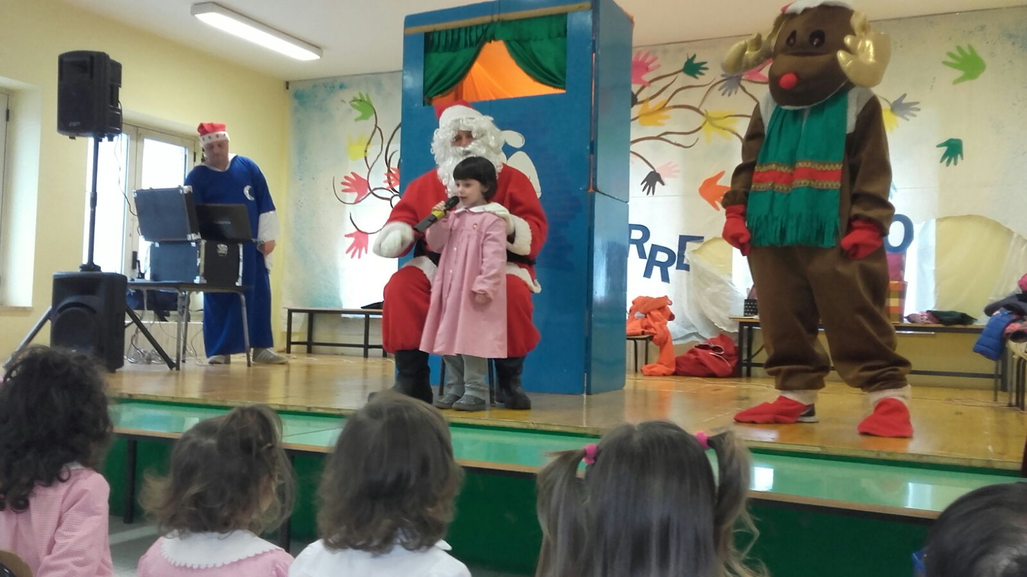
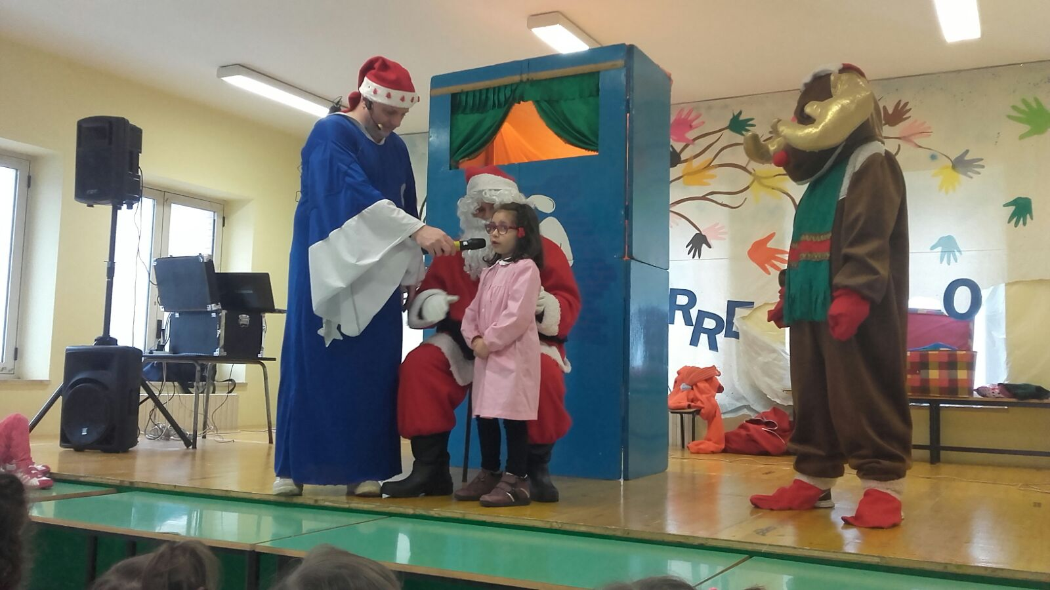
Iniziano domande e richieste…..

Slide 14
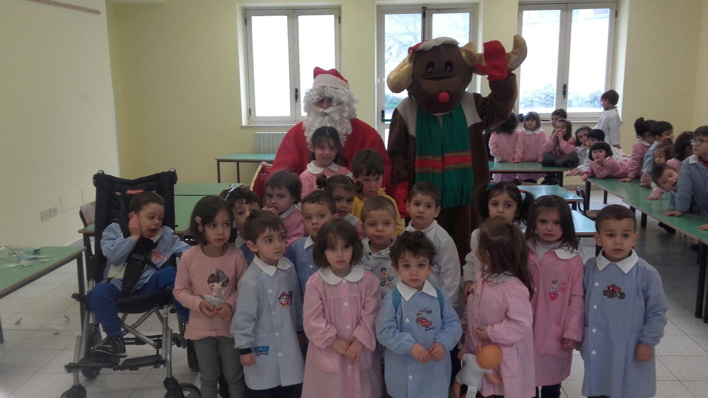
Sezione A

Slide 15
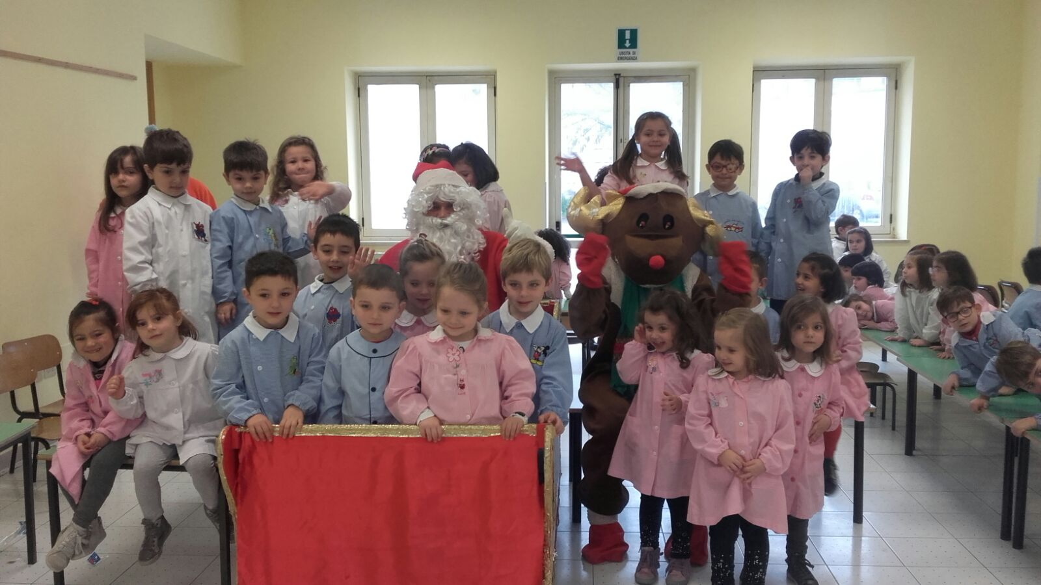
Sezione B

Slide 16
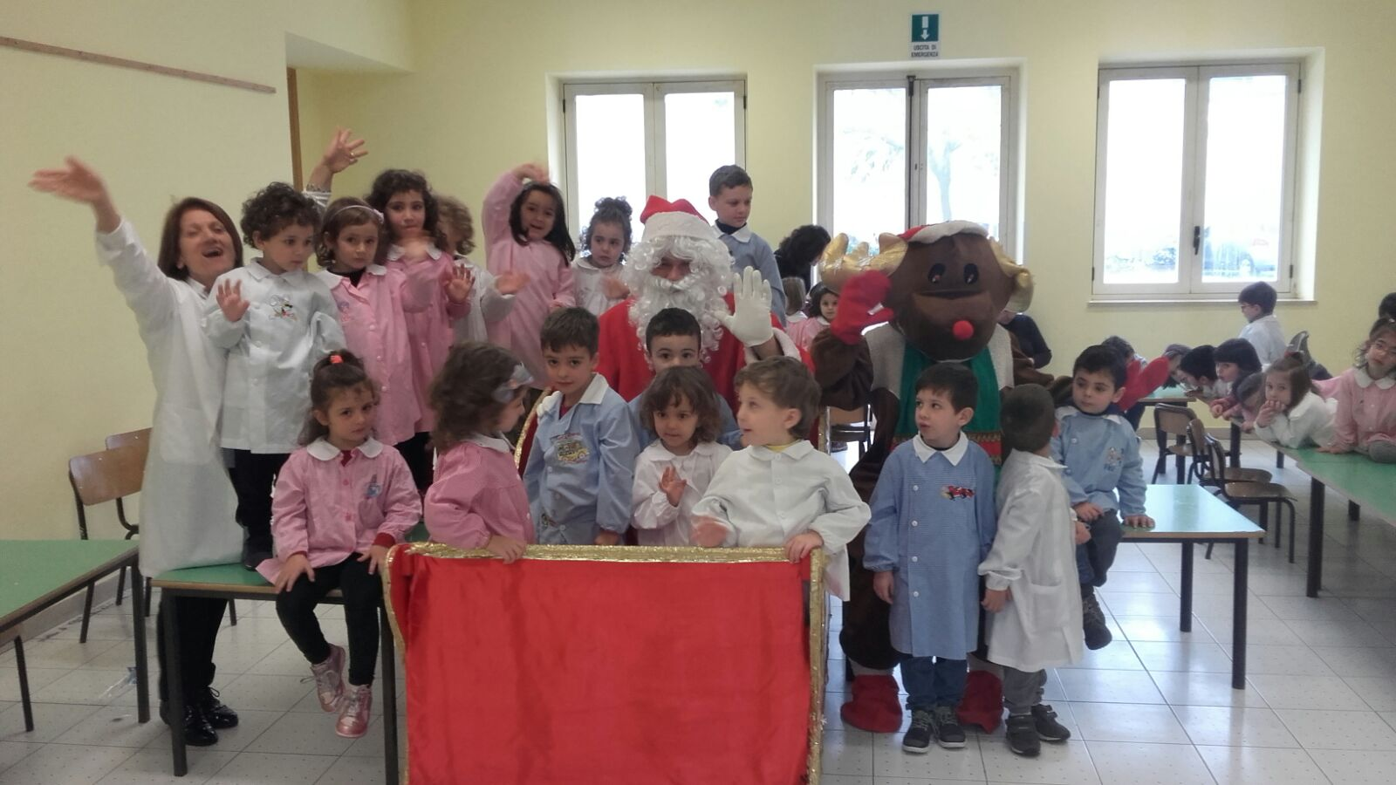
Sezione C

Slide 17
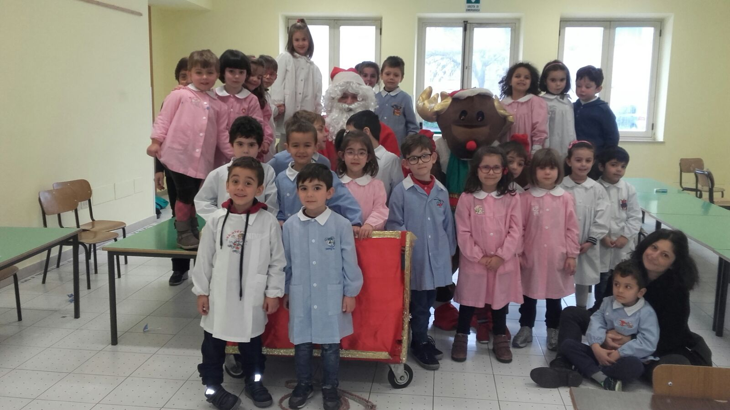
Sezione D

Slide 18
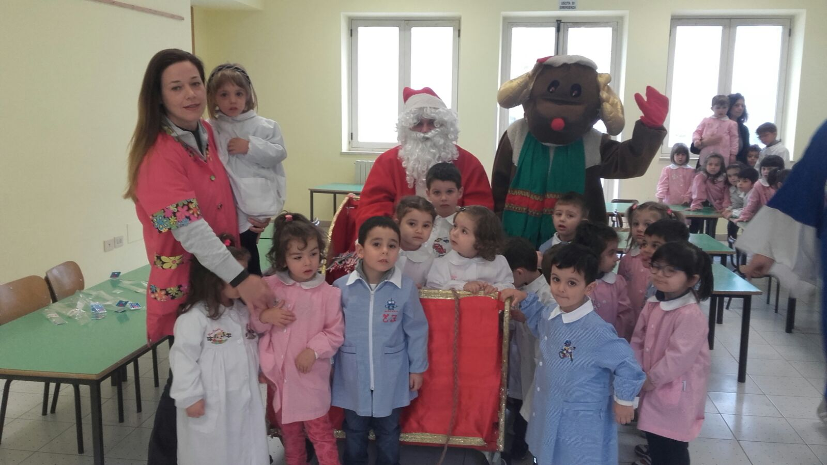
Sezione E

Slide 19
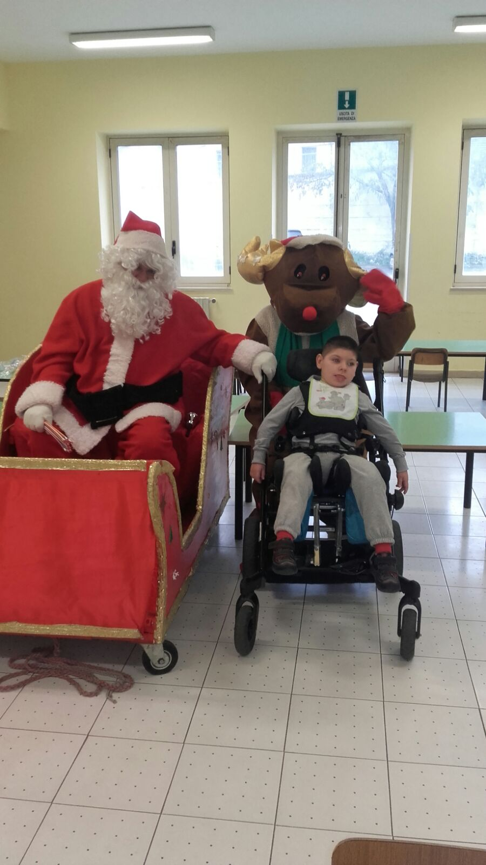
Foto d’onore per il più grande della scuola…

Slide 20
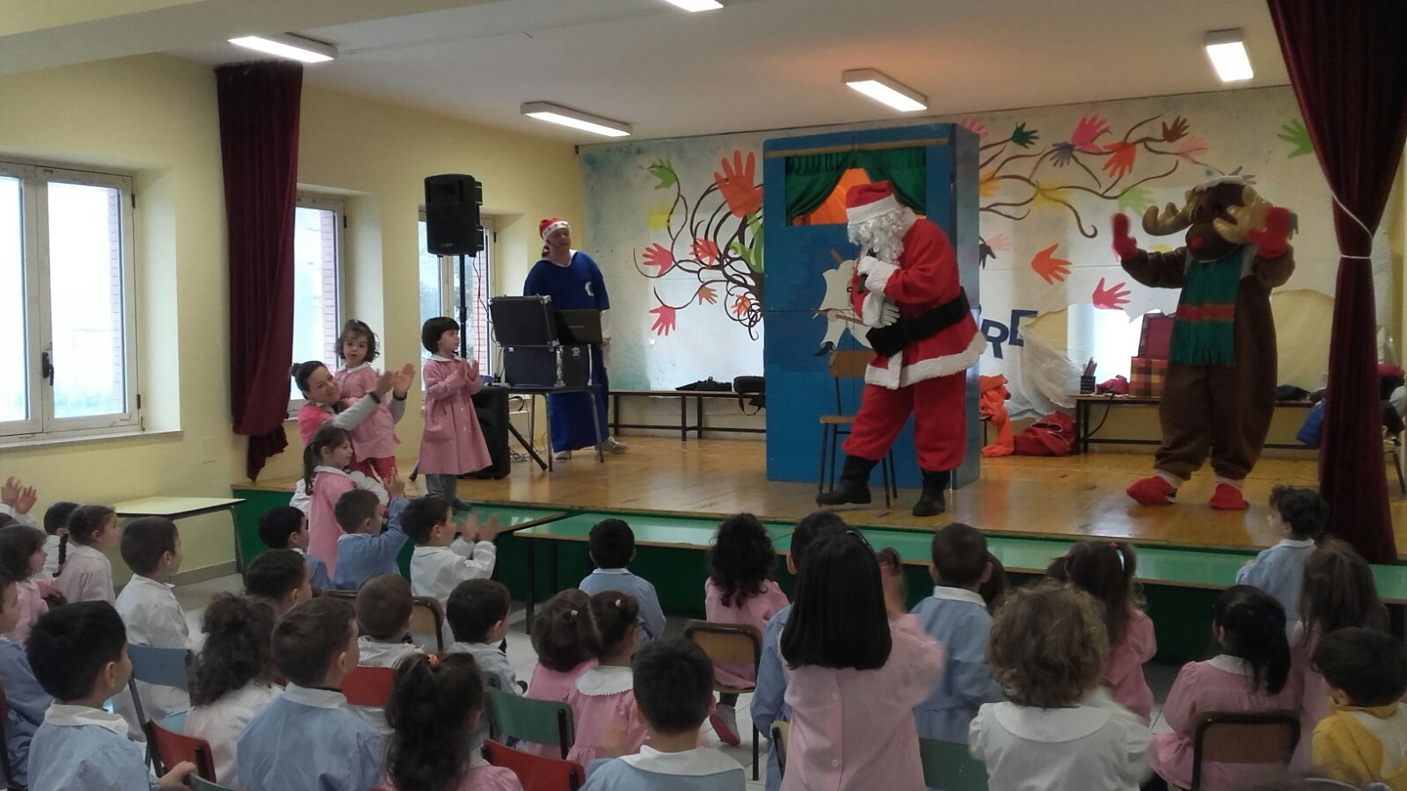
Ultimi applausi e un augurio di cuore: Buon Natale

